Slide 1
ỨNG DỤNG WEB HỖ TRỢ ĐỌC BÁO TIẾNG NHẬT
Trần Công Thức

Slide 2
Giới thiệu đề tài
辺野古で工事再開 沖縄防衛局
Flashcard
Tách từ
Tra cứu
Notes:
Hiện nay nhu cầu học tiếng Nhật của người Việt ngày càng tăng, nhất là đối với các bạn ở trong lĩnh vực IT vì bên Nhật đang có nhu cầu về nhân lực ở VN là rất lớn. Để luyện khả năng đọc tiếng Nhật thì đọc báo là một việc làm rất thích hợp. Với sự gợi ý của cô ngân thì em đã chọn đề tài ứng dụng web = tiếng nhật để làm đề tài tốt nghiệp, hy vọng thì nếu có thời gian để hoàn thiện và pubic là đề tài này sẽ giúp ích được cho những người có nhu cầu luyên tiêng nhật
On: âm hán nhật
Kun: âm thuần nhật
へのこでこうじさいかい おきなわぼうえい きょく

Slide 3
Giới thiệu đề tài
Các trang web tương tự:
https://www3.nhk.or.jp/news/easy/
http://mazii.net/#!/news
https://hoctiengnhatcosmos.com/category/doc-bao-moi-ngay/
....

Slide 4
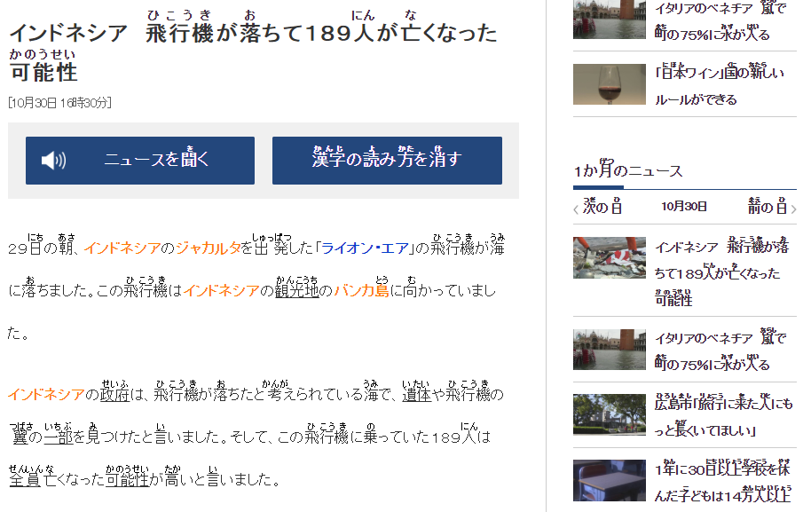

Slide 5
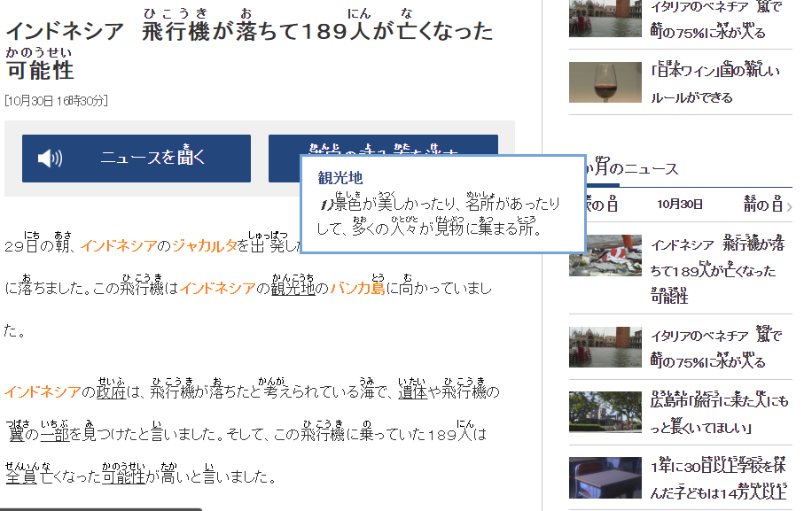

Slide 6
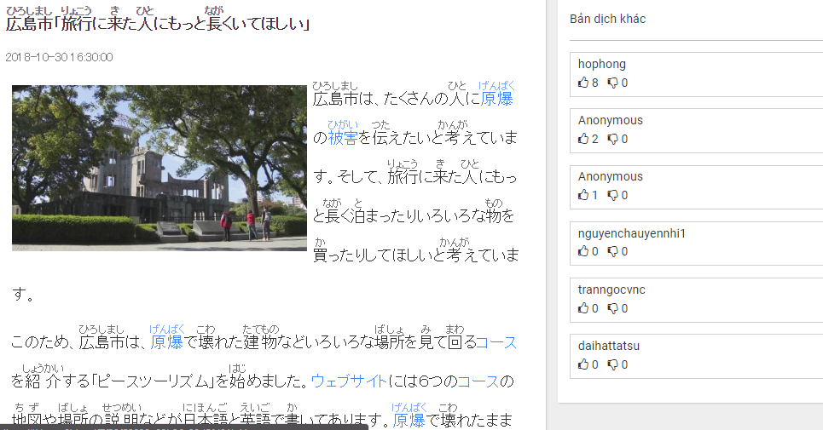

Slide 7
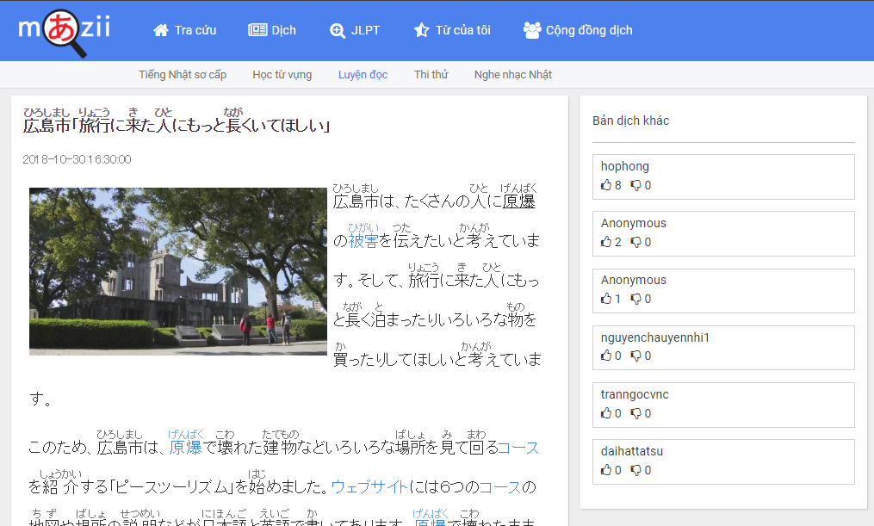

Slide 8
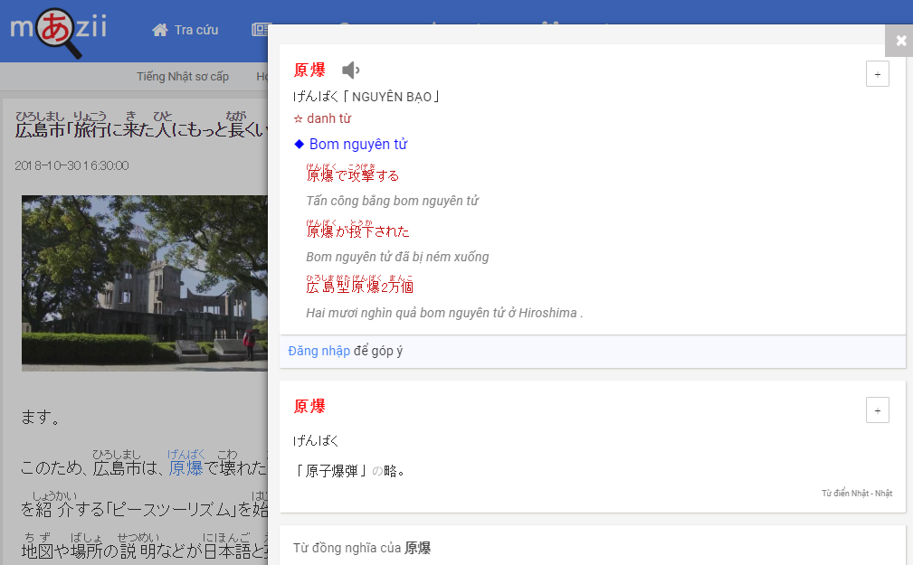
Kuromoji

Slide 9
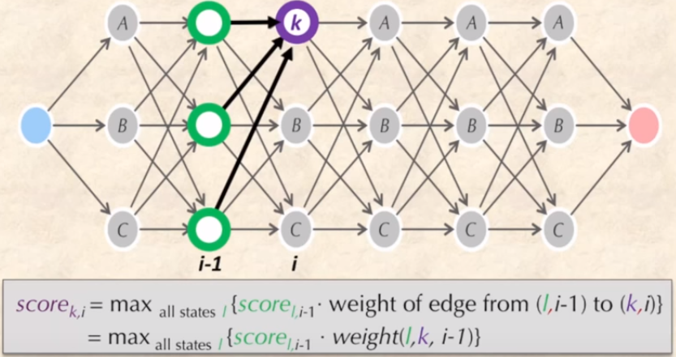
Kuromoji
Viết bằng ngôn ngữ Java
Thuật toán: Viterbi

Slide 10
Kuromoji
 | Kuromoji | Mecab | KyTea | Juman
Word segmentation | X | X | X | X
Part-of-speech tagging | X | X | X | X
Lemmatization | X | X
Readings | X | X | X

Slide 11
Tổng quan chương trình
Đăng nhập
Nhập văn bản
Tra từ
Tạo flashcard

Slide 12
Kết thúc

